Slide 1
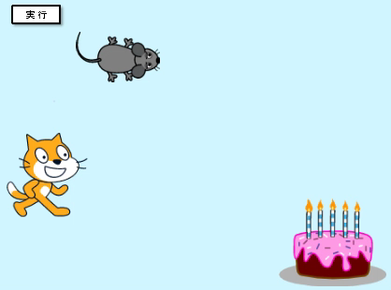
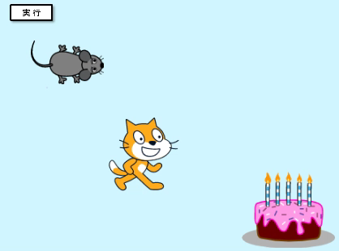
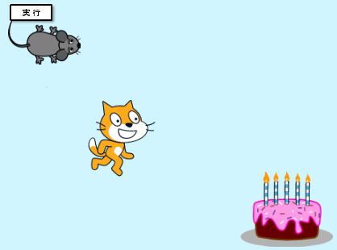
ねずみの動きは・・・
ずーっと
マウスにくっついて行く
もし
ねこにぶつかった
なら
もし
ケーキにさわった
なら

Slide 2
ねずみの動きは・・・
ずーっと
マウスにくっついて行く
もし
しっぱい の
背景にする
みんな
動きをとめる
ねこにぶつかった
なら
もし
せいこう の
背景にする
みんな
動きをとめる
ケーキにさわった
なら

